Slide 1
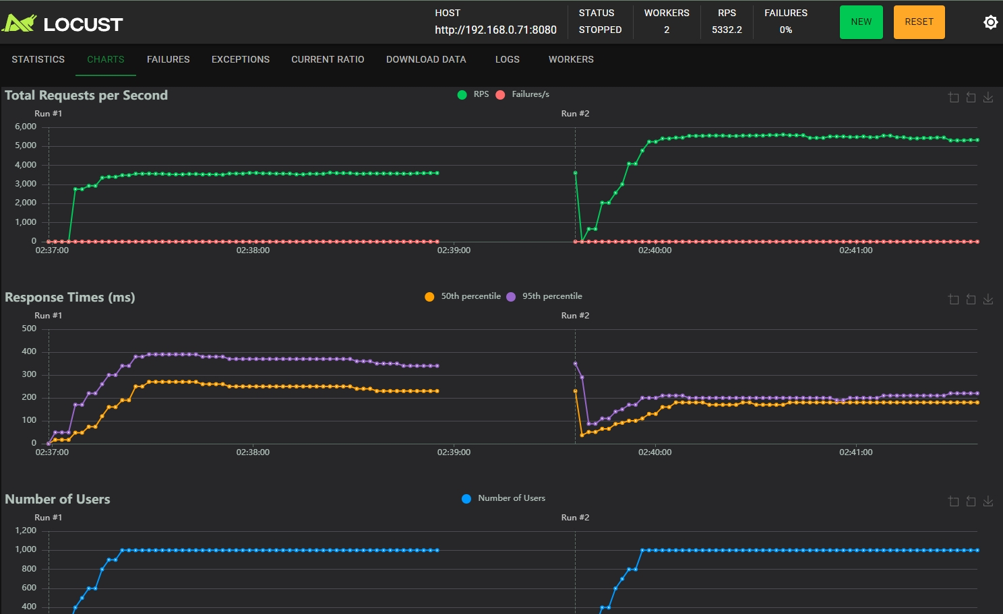

Slide 2
실무형 심화개발
1. Trace ID logging
Notes:
안녕하세요.
지난시간까지 저희는 Async Non-Block IO 기반의 reactive 서버인 Webflux 가, 왜 빠른지, 그리고 Coroutine 으로 어떻게 구현해야 하는지, 마지막으로 성능은 정말 잘 나오는지 등을 확인해 보았습니다.
오늘은 현장중심 커리큘럼으로 과정이 진행될 예정이며, 그 첫번째, 실무형 심화개발 과정입니다.
저희가 구현했던 코루틴 기반의 Webflux 어플리케이션 뼈대 위에, 운영에 필요한 필수 컴퍼넌트를 붙여가면서, 이 뼈대를 실무에 적용할 수 있는 수준으로 끌어올려 보겠습니다.
사용자 요청, 즉 request 는 처리되면서 다양한 로그를 남깁니다.
그리고, 서버는 수많은 사용자의 request 를 동시에 처리하기 때문에, 이 로그는 요청 순서가 뒤죽박죽 섞여서 기록됩니다.
그런데, 운영시에는 반드시 오류가 발생하고요. 이 오류를 진단하기 위해서는, 로그 덩어리에서 특정 시간의 특정 request 만 필터링해서 확인할 수 있어야 합니다.
이를 위해, request 마다 고유한 ID 를 부여하고, 출력로그마다 이 고유한 ID를 포함시킵니다.

Slide 3
UUID
1. Trace ID logging
  1.
  Trace ID Logging
UUID (Universal Unique IDentifier)
  v4
  58b5dbdb-71c4-4874-9412-ac47ca0ecb7c
8,9,a,b 중 하나
항상 4
Notes:
저희는 request 를 식별하기 위한 고유ID로 UUID 를 사용할 예정입니다.
UUID는 Universal Unique IDentifier 의 약자로, 어느 곳에서도 고유한 ID 라는 뜻입니다.
8자 – 4자 – 4자 – 4자 - 12자 = 총 32자의 포맷으로 구성되어 있습니다.
UUID 는 version 5 까지 있는데, 저희는 Java 에서 표준으로 제공하는 V4 를 사용할 예정입니다.
v1, v2는 timestamp 와 mac address 기반인데, 생성은 빠르지만 mac address 가 노출되어 보안에 취약하고요.
v3, v5 는 암호화 알고리즘 기반이라서, UUID 생성에 부하가 발생한다는 단점이 있습니다.
v4 는 난수값 기반의 유니크 ID 인데요. 일단 생성이 빠르고요. 충돌이 날 수 있지만 그 확률이 0에 수렴하기 때문에, 분산 시스템에서 널리 사용되고 있습니다.
이게 어느 정도나면, 초당 10억개씩 100년을 꾸준히 생성하면, 중복난수가 한 번 발생할까 말까 한 확률이라고 합니다.
물론 UUID는 1,2,3,4, 같은 ID와 비교하면 값이 너무 크고요. 정렬이 어렵다는 단점이 있습니다. 때문에 PK로는 잘 사용하지 않습니다.
이런 Trace ID 말고 다른 용처로는, 자사의 회원정보를 마케팅 업체에 위탁해 캠페인을 진행하는 등의, 외부사에 보안에 민감한 데이터를 제공해야 할 때, 그 매핑되는 키로 고려해 볼 수가 있습니다.
v1 : timestamp + mac address 기반
보안에 취약
v2 : v1과 마찬가지로 timestamp + mac address 기반
timestamp 필드를 줄이고, Domain/Identifier 필드를 추가함
일반적인 UUID가 아니라 DCE (Distributed computing environment) 환경을 위한 특수목적 UUID
v3 : namespace와 name 값을 이용한 MD5 hashing 기반
MD5 hasing 알고리즘은 보안취약점을 이용해 reverse hashing이 가능하기 때문에, v3 대신 v5 를 사용함
v5 : namespace와 name 값을 이용한 SHA-1 hashing 기반
v4 : random 값
random한 16 byte를 만듭니다.
특정 비트의 값을 항상 변경해줍니다. (RFC-4122 section 4.4)
충돌이 날 수 있지만, 확률이 0에 수렴
초당 10억개의 UUID를 100년동안 생성해야 충돌 한 번이 발생할 확률이 50%

Slide 4
구현 실습
Trace ID logging 구현
Notes:
UUID 기반으로 txid 를 채번해서, 로그마다 출력해보는 실습을 진행해 보도록 하겠습니다.

Slide 5
실무형 심화개발
2 Error handling
Notes:
에러가 발생하면, API 를 호출한 곳에는 적절한 오류 응답을 전송해야 하고요. 서버에서는 오류를 확인할 수 있는 로그를 출력해 주어야 합니다.
그간 MVC, Reactor Webflux, Coroutine Webflux 구현실습에서는, 이 오류처리 기능이 없어서 디버깅이 쉽지 않으셨을 거에요.
이번 시간에는 Webflux 에서 오류 핸들러를 구현해 보겠습니다..

Slide 6
구현 실습
Error Handler 구현
Notes:
저희는 ErrorAttribute를 재정의한 방법으로 전역 오류 핸들러를 구현해 보겠습니다..

Slide 7
실무형 심화개발
3 Request payload logging
Notes:
request 가 어떤 파라미터로 작동했는지를 로그에 남겨놔야, 이후 로그를 통해 오류 상황을 재현해 볼 수 있습니다. 물론 디버깅 할 때도 편리하고요.
응답 결과는 로그에 남기지 않는 것이 일반적이라서, 저희는 request 파라미터만 로그에 남겨보도록 하겠습니다.

Slide 8
구현 실습
Request parameter logging
Notes:
request 파라미터를 찍는 로그 모듈을 Filter 형태로 구현해 보겠습니다.

Slide 9
실무형 심화개발
4 Circuit breaker
Notes:
호출하려는 서버에 과부하가 걸렸습니다. 성능검증 할 때 확인하신 것처럼, MVC 기반의 서버는 대규모 트래픽에 쉽게 느려집니다.
ECS나 EKS처럼 컨테이너 기반으로 엘라스틱하게 확장되는 서버환경이라면, 컨테이너 기동은 몇 초 안걸리기 때문에, 대규모 트래픽에 그나마 쉽게 대응이 가능합니다.
하지만 VM 이라면… 오토스케일로 대응한다 해도, OS가 기동되는데 3~4분 정도 걸리기 때문에, 기민한 서버 확장이 어렵습니다.
만약 오토스케일이 안걸린 VM이거나, 혹은 물리서버라면… 장애상황을 그냥 무방비로 견뎌야만 합니다.
그런데... 문제는… 이런 장애상황이 걷잡을 수 없이 전파되면, 자칫 인프라 셧다운으로 이어지고, 이로 인해 데이터 안정성을 해치는 극단적인 상황까지 발생할 수 있다는 점입니다.
그래서 MSA 환경에서는, 장애 전파를 차단하는데 지나칠 정도로 예민하게 시스템을 구성해야만 합니다.
아무리 Webflux 로 IO 지연에 강건한 시스템을 구성했다 하더라도 이는 마찬가지이고요.
써킷 브레이커는, 허용 범위를 넘는 오류가 지속될 경우, 호출을 차단하는 proxy 입니다.
만약 쿠버네티스 인프라 환경이라면, Istio를 사용해 인프라 레벨에서 서킷 브레이커를 적용하시면 됩니다.
하지만, Istio 적용이 곤란하거나, 혹은 쿠버네티스 환경까지는 사용할 필요가 없을 경우가 더 많기 때문에, 저희는 어플리케이션 레벨에서 서킷 브레이커를 구현해 보겠습니다.

Slide 10
구현 실습
Circuit Breaker
Notes:
구현 실습입니다.
저희는 비동기 처리를 지원하는 리즐리언스 4J (Resilence4j) 라이브러리를 사용해, 서킷 브레이커를 구현해 보겠습니다.

Slide 11
실무형 심화개발
5 Redis 연동
Notes:
Spring 프레임워크의 Cache 구현체로서 Redis 를 접하신 분들 많으실 겁니다.
Redis는 Memcached 에 비해 약간 느리지만,
AIO 기반의 싱글 쓰레드로 동작하기 때문에 처리흐름이 직관적이고, API를 다루기 쉽다는 장점이 있습니다.
하지만, Spring 프레임워크에서, cache 어노테이션으로만 redis 를 접하셨다면, 이런 강력함을 미처 몰라보셨을 수도 있으실 거에요.
서버 인스턴스 간에는 메모리를 공유하지 않습니다. 그래서 queue 나, LinkedList, map, set 등의 자료구조를 문제해결에 잘 사용하지 않습니다.
물론 메서드 안에서 로컬 변수로는 많이들 사용하셨을 거에요. 지금 말씀드리는 상황은, 예를 들면…
만약, 서버 간에 공유 가능한 sorted set 이 있다면, sorted set은 입력 즉시 정렬되는 자료구조고, 여기에 제목과 랭킹점수를 여러 서버에서 입력하면, 입력 즉시 ! 정렬되는 실시간 랭킹시스템을 만들 수도 있을 거에요.
Redis 는 바로, 서버 인스턴스 간에 이런 자료구조를 공유할 수 있게끔 해주는 메모리 역할을 수행합니다.
이번 시간에 저희는, Redis가 제공하는 다양한 operation을 사용해 보고, 서버 간에 공유 가능한 메모리 유형도 파악해 보겠습니다.

Slide 12
구현 실습
Redis 설치 및 Reactive redis 연동
Notes:
먼저 Redis 서버를 구성하고, Webflux 에서 reactive 방식으로 redis 서버를 호출해 보겠습니다.

Slide 13
구현 실습
Redis 연산
Notes:
지금부터는 Redis 가 제공하는 다양한 연산을 알아보겠습니다.

Slide 14
실무형 심화개발
6 Cache
Notes:
매번 DB를 조회하는 것이 아니라, Cache 에 저장해 놓고 여기에서 데이터를 넘겨주는 것이, 테크 기업에서 서비스를 빠르게 만드는 주요한 마법입니다.
그런데 Webflux 는 아쉽게도 아직, Cache 어노테이션이 동작하지 않습니다.
reactor 함수인 경우에는
반환결과가 값이 아니라 Mono 나 Flux 등의 publisher 입니다. 그래서, cache 어노테이션을 사용하면, 값이 아닌 Publisher 를 캐시하기 때문에 정상 작동하지 않습니다.
coroutine 함수인 경우에는
컴파일 변형으로 생성되는 continuation 파라미터와 special return 이, cache 어노테이션 처리방식과 맞지 않아서, 마찬가지로 정상 작동하지 않습니다.
그래서 Cache 기능은, 아직은 Redis 를 이용해 직접 처리하는 해야 합니다.

Slide 15
구현 실습
ReactiveRedisTemplate을 이용한 cache 구현
Notes:
앞서 학습한 opsForValue 를 이용해, cache 기능을 native 하게 구현해 보도록 하겠습니다.

Slide 16
실무형 심화개발
7 Lock
Notes:
심화개발 마지막인 Lock, 데이터 잠금에 대해 알아보겠습니다.

Slide 17
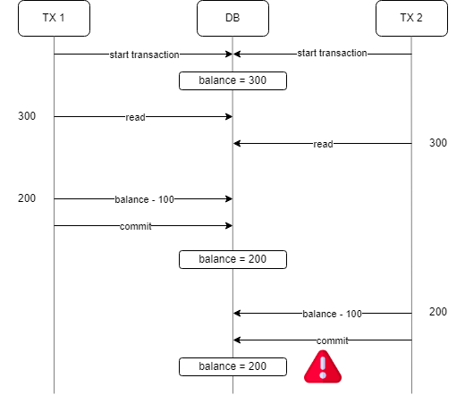
경합 시나리오
7. Lock
Notes:
트렌젝션을 걸고, DB를 수정한 다음, 오류가 발생하면 롤백, 성공이면 커밋으로 최종 결과를 반영합니다.
이렇게 처리하면, 서버가 죽는 극한의 상황에서도, 데이터 정합성이 잘 보장됩니다.
하지만 논리의 정합성까지 보장해 줄 수 있을까요 ?
여러 사용자가 동시에 계좌에 접근해서 잔액을 수정하는 작업을 가정해 보겠습니다.
<<설명>>
스타트 트렌젝션은, 나중에 commit 이나 rollback 을 하기 위해, DB 커넥션을 커넥션 풀에 반환하지 않고 트렌젝션 종료할 때 까지 들고 있겠다는 말입니다.
어플리케이션 레벨에서 일어나는 작업일 뿐이고요.
그래서, 트렌젝션을 시작한다고 해서 데이터가 고정되는 것은 아닙니다.
도
읽어온 데이터에서 잔액을 빼주고 이를 저장하는 대신, 쿼리 문장으로 해결하는 방법도 있습니다.
…
하지만 이런 처리는 쿼리에 모든 로직을 녹여야 합니다. 만약 중간에 다른 서비스를 호출하거나 복잡한 이자계산 등이 들어간다면, 처리가 어려워 집니다.

Slide 18
Optimistic Lock
7. Lock
get Version
get Version
in Version
in Version
Notes:
논리 정합성을 확보하기 위해서는, 기록하려는 데이터에 잠금을 걸어야 하는데요.
가장 손쉬운 방법인 Optimistic Lock 입니다.

Slide 19
Pessimistic Lock
7. Lock
Locking Row
Locking Row
Locking Row
Notes:
데이터를 잠그는 또 다른 방법인 Pessimistic Lock 입니다.

Slide 20
Distributed Lock
7. Lock
Locker
obtaining LOCK
obtaining LOCK
Notes:
마지막으로, 요즘 각광받는 Distributed Lock 말씀드리겠습니다.
Distributed Lock 은 다른 말로 Application Lock 이라고도 부릅니다.
<<설명>>

Slide 21
구현 실습
Distributed Lock
Notes:
Distributed Lock을 코드로 구현해 보겠습니다.
이상으로 Distributed Lock 실습 완료하였습니다.
그리고 Ch6 실무형 심화개발도 마무리 되었습니다.
드디어 실무에서 사용 가능한, 코루틴 웹플럭스 기반의 비동기 서버 개발환경이 나왔습니다.
다음 챕터에서는, 드디어 결제 서비스를 만들어 볼 수 있을 것 같습니다.
긴 시간 들어주셔서 감사합니다. 고생 많으셨습니다.

